Slide 1
Diagnosi di un malfunzionamento e progettazione di un sistema multi-servizio
Dagli strumenti di ispezione al ragionamento per ipotesi, dal container singolo alla topologia
Docker: dai container ai sistemi multi-servizio (corso ITS, primo anno) — Sessione 5

Slide 2
Diagnosticare un sistema a container in avaria

Slide 3
Un sistema a container in avaria non dice da solo dove sta il problema: serve raccogliere evidenza.
“Due container che dovrebbero parlarsi non si parlano. Da dove si comincia?”
Notes:
role: problem | goals: GOAL_008_TROUBLESHOOTING | timing_min: 5
[talk] Lo scenario concreto ("due container che non si collegano") è quello dichiarato in DR-TROUBLESHOOTING [stated]; la formulazione della domanda di apertura è la mia scelta di framing [invented framing]. Non risolvere nulla qui: l'obiettivo è far emergere che senza uno strumento di ispezione non si sa nemmeno da dove guardare.
[why_here] Apre il segmento sul compito reale della demo (sequence 34), coerente con l'andragogia (bisogno riconosciuto prima della teoria) — vedi instructional_decisions per la scelta di apertura su problem invece che su concept.
[links] Si appoggia su PRQ-CLI-BASICS (sessione 2) e PRQ-DOCKER-NETWORK (sessione 3): il sistema "in avaria" qui è lo stesso tipo di sistema a container in rete già collegato in quelle sessioni, solo che ora qualcosa non funziona. Prepara direttamente la mappatura strumento-evidenza della prossima slide.
[watch_for] Non lasciare che qualcuno in aula proponga già una causa specifica: se succede, accoglila come domanda aperta ("come lo verificheresti?") e rimandala alla discussione di sequence 36, senza confermarla o smentirla. [inferred]

Slide 4
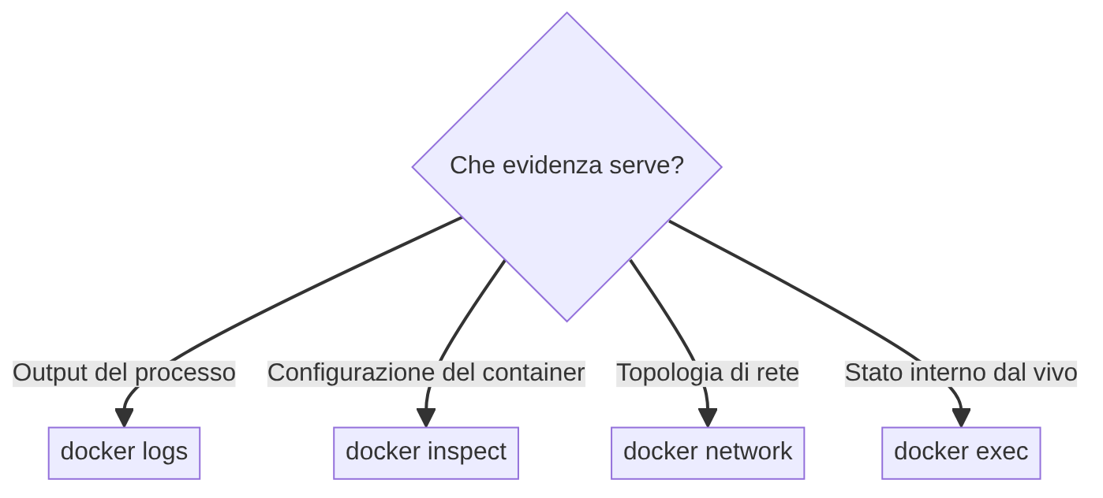
Il tipo di evidenza da raccogliere determina quale strumento usare: logs, inspect, network o exec.
Dal sintomo allo strumento giusto
Notes:
role: concept | goals: GOAL_008_TROUBLESHOOTING | timing_min: 10
[talk] La mappatura strumento-evidenza è dichiarata esplicitamente nella descrizione del nodo PRQ-DIAG-TOOLS in DESIGN ("quale strumento usare per quale tipo di sintomo") [stated]. Non elencare ancora sintomi o cause concrete: qui la domanda resta "che tipo di informazione ti manca", non "cosa è rotto".
[why_here] Primo passo del metodo di diagnosi richiesto da DR-TROUBLESHOOTING: prima di formulare un'ipotesi (sequence 35-36) serve sapere come raccogliere evidenza. [stated]
[links] network qui riprende un comando già visto in sessione 3 (sequence 23, creare/collegare una rete Docker), usato ora in modo diagnostico invece che costruttivo; logs ed exec riprendono PRQ-CLI-BASICS (sessione 2); inspect è nuovo in questa sessione.
[watch_for] Il rischio è che gli studenti trattino i quattro strumenti come intercambiabili: sottolinea che ciascuno risponde a una domanda diversa, non che uno "sia meglio" degli altri. [inferred]

Slide 5
Ciascuno strumento restituisce un tipo di evidenza diverso: output, configurazione, topologia di rete o stato interno.
• logs → output stampato dal processo
• inspect → configurazione e stato del container
• network → topologia della rete Docker
• exec → stato interno osservato dal vivo
Notes:
role: concept | goals: GOAL_008_TROUBLESHOOTING | timing_min: 8
[talk] Questa slide completa la mappatura precedente specificando cosa restituisce concretamente ciascun comando, non solo quando usarlo. [stated, da descrizione nodo PRQ-DIAG-TOOLS]
[why_here] Chunking deliberato: separare "quale strumento" (S5-02) da "cosa restituisce" (questa slide) evita di comprimere due informazioni distinte su una sola slide. [inferred, scelta di instructional design applicata senza essere registrata separatamente in instructional_decisions perché è la normale applicazione del chunking già motivato lì per l'intera sessione]
[links] "output stampato dal processo" richiama esplicitamente il modello dei processi (stdout) insegnato in sessione 1 (PRQ-PROCESS-MODEL, sequence 9).
[watch_for] "stato interno osservato dal vivo" (exec) è il più concettualmente diverso dagli altri tre (che leggono evidenza già raccolta da Docker): sottolinea che exec fa succedere qualcosa nel container, non solo osservare. [inferred]

Slide 6
Il docente applica in sequenza questi quattro strumenti a un sistema realmente in avaria.
Sequenza mostrata dal docente dal vivo, ordine indicativo
docker logs <container>
docker inspect <container>
docker network inspect <rete>
docker exec -it <container> sh
Notes:
role: concept | goals: GOAL_008_TROUBLESHOOTING | timing_min: 6
[talk] I nomi dei comandi sono standard e dichiarati in DESIGN [stated]; l'ordine e l'uso dei segnaposto <container>/<rete> sono una scelta di presentazione dell'autore di questo deck, non un output reale di un sistema specifico [invented framing] — coerente con l'assenza, in nessuno store, di un caso concreto da riprodurre esattamente.
[why_here] Corrisponde a sequence 34, dichiarata in CURRICULUM come dimostrazione dal vivo di ispezione di "un sistema a container in avaria" con questi quattro strumenti. [stated]
[links] Richiama la demo di docker run/ps/stop (sessione 1, sequence 6): stessa logica di "slide che introduce la demo, non la sostituisce" già usata lì.
[watch_for] Non lasciare che la demo scivoli in una spiegazione di flag e opzioni: l'obiettivo è che gli studenti vedano il metodo (quale strumento, in quale ordine, per quale domanda), non che memorizzino la sintassi esatta qui. [inferred, dallo stesso principio applicato in S1-06]

Slide 7
Ragionamento per ipotesi applicato alla diagnosi

Slide 8
Un'ipotesi plausibile nasce dall'evidenza raccolta e si accompagna sempre a un modo per verificarla.
Dall'evidenza alla verifica
Notes:
role: concept | goals: GOAL_008_TROUBLESHOOTING | timing_min: 8
[talk] DESIGN registra PRQ-HYPOTHESIS come [inferred]: il ragionamento per ipotesi non è un comando Docker, è un metodo generale applicato qui alla diagnosi. Insisti sul fatto che un'ipotesi senza un modo per verificarla non è ancora un'ipotesi utile — è solo un'idea.
[why_here] Corrisponde a GOAL_008: formulare "almeno un'ipotesi plausibile" e "indicare come verificarla" sono due parti dello stesso obiettivo dichiarato in GOALS, non due passi indipendenti. [stated]
[links] Si appoggia direttamente sui quattro strumenti della slide precedente (S5-02, S5-03): l'evidenza di cui parla questa slide è quella che quegli strumenti restituiscono. Prepara la discussione della prossima slide e, più avanti, il checkpoint di sequence 37 (senza anticiparne il contenuto).
[watch_for] Un errore comune è fermarsi alla prima ipotesi che viene in mente, trattandola come certezza: sottolinea che "plausibile" non vuol dire "sicura", ed è per questo che serve un modo per verificarla. [inferred]

Slide 9
La stessa evidenza può generare più ipotesi plausibili, non una sola.
“Discussione a gruppi: quali ipotesi plausibili spiegano l'evidenza raccolta, e come si verifica ciascuna?”
Notes:
role: problem | goals: GOAL_008_TROUBLESHOOTING | timing_min: 6
[talk] Non guidare verso una risposta specifica: l'obiettivo dichiarato in CURRICULUM per sequence 36 è far emergere quali ipotesi plausibili si possono formulare a partire da un'evidenza data, in gruppo. [stated] Se un gruppo propone una sola ipotesi, chiedi se ce ne sono altre compatibili con la stessa evidenza.
[why_here] È l'attività di elaborazione attiva subito dopo la teoria (sequence 35), sullo stesso schema già visto in sessione 3 per la discussione su IP e porta (sequence 21). [stated]
[links] Costruisce su S5-05 (metodo evidenza → ipotesi → verifica). Prepara concettualmente il checkpoint di sequence 37 (diagnosi guidata) e, più avanti, la sessione 7 (scenario diagnostico su un sistema multi-servizio più realistico) — senza anticiparne il contenuto.
[watch_for] Vedi instructional_decisions: questa slide non deve mai evolvere, nella conduzione in aula, in un elenco di cause tipiche proiettato sullo schermo condiviso — quell'elenco appartiene al debrief del checkpoint, non a questa slide. [stated]

Slide 10
Un sistema reale è composto da più servizi

Slide 11
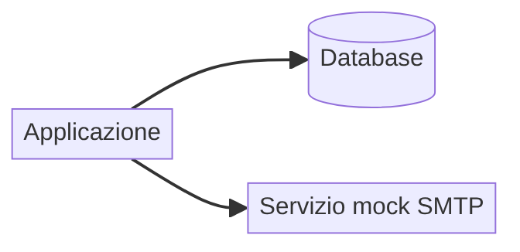
Un sistema reale è quasi sempre composto da più servizi che collaborano tra loro, non da un solo programma.
Tre servizi che collaborano — SMTP: Simple Mail Transfer Protocol, protocollo per l'invio di posta elettronica
Notes:
role: concept | goals: EU_2, GOAL_006_COMPOSE, GOAL_007_COMPLEX_SYSTEM | timing_min: 8
[talk] Prima occorrenza dell'acronimo SMTP in questo documento, già espanso in caption (EDITORIAL_GUIDELINES: forma estesa alla prima occorrenza) [stated]. Qui il servizio SMTP è "mock", cioè finto/simulato: fa vedere l'invio di una email senza doverla davvero spedire. Da qui in poi l'acronimo si può usare liberamente.
[why_here] Introduce EU_2, enduring understanding dichiarata in GOALS. [stated] CURRICULUM annota esplicitamente che questa lezione "introduce EU_2".
[links] Si appoggia su PRQ-CONTAINER (sessione 1) e PRQ-DOCKER-NETWORK (sessione 3): ogni servizio di questo disegno è, in pratica, uno o più container già collegati in rete come visto allora. Prepara sequence 39-40 (progettare la topologia) e, più avanti, Docker Compose (sessione 6), senza anticiparne la sintassi.
[watch_for] Il termine "servizio" può essere confuso con "container": chiarisci che un servizio può essere realizzato da uno o più container (lo si vedrà con le repliche in sessione 7), non è sinonimo di container singolo. [inferred]

Slide 12

Ogni servizio è realizzato da uno o più container che comunicano tra loro attraverso la rete Docker.
Due servizi collegati in rete
Notes:
role: concept | goals: EU_2, GOAL_006_COMPOSE, GOAL_007_COMPLEX_SYSTEM | timing_min: 6
[talk] Questa è la stessa rete Docker già vista in sessione 3 (PRQ-DOCKER-NETWORK), qui applicata a due servizi invece che a due container generici: il meccanismo non cambia, cambia l'inquadramento (servizio, non solo container). [stated, dalla descrizione del nodo PRQ-MULTI-SERVICE]
[why_here] Chiude l'arco aperto da S5-07 collegando il concetto di "servizio" al meccanismo di rete già noto, prima di passare alla progettazione della topologia (sequence 39-40).
[links] Richiama esplicitamente PRQ-DOCKER-NETWORK (sessione 3, sequence 22-23). Prepara la progettazione della topologia (prossimo segmento) e nomina, senza spiegarlo, lo strumento che comporrà questi servizi in un solo comando: Docker Compose, sessione 6.
[watch_for] Non introdurre qui la sintassi di Compose né il termine "docker-compose.yml": resta contenuto della sessione 6. [stated, da CURRICULUM]

Slide 13
Progettare la topologia prima di scrivere il codice

Slide 14
La topologia di un sistema multi-servizio si progetta prima di scrivere qualunque file di configurazione.
Prima la topologia, poi la sintassi
Notes:
role: concept | goals: GOAL_007_COMPLEX_SYSTEM | timing_min: 8
[talk] DESIGN registra PRQ-TOPOLOGY come [inferred]: non è un comando o una sintassi, è la capacità di ragionare sui servizi necessari e sulle loro dipendenze prima ancora di aprire un editor di testo.
[why_here] CURRICULUM annota esplicitamente che sequence 40 "prepara concettualmente la topologia a 3+ servizi richiesta da DR-COMPLEX-SYSTEM, prima di introdurre la sintassi Compose avanzata": questa slide è il ponte tra i due. [stated]
[links] Si appoggia su S5-07/S5-08 (un sistema è composto da più servizi collegati in rete). Prepara, senza descriverne il contenuto, la sintassi Compose avanzata della sessione 6 (sequence 45) e il laboratorio guidato della sessione 7 (DR-COMPLEX-SYSTEM).
[watch_for] Il rischio è che qualcuno voglia già scrivere codice Compose in questa discussione: riporta l'attenzione su "quali servizi e quali collegamenti", non su come si scrivono nel file. [inferred]

Slide 15
Decidere una topologia vuol dire scegliere quali servizi servono, quali si parlano e cosa è raggiungibile dall'esterno.
• Quali servizi sono necessari
• Quali servizi si parlano tra loro
• Cosa è raggiungibile dall'host o dall'esterno
Notes:
role: concept | goals: GOAL_007_COMPLEX_SYSTEM | timing_min: 7
[talk] Le tre decisioni riprendono, applicate alla topologia, elementi già visti separatamente: "quali servizi" richiama S5-07/S5-08, "cosa è raggiungibile dall'esterno" richiama la mappatura delle porte (sessione 4, PRQ-PORT-MAPPING). [inferred, collegamento fatto dall'autore di questo deck, non dichiarato esplicitamente in DESIGN per questa slide]
[why_here] Rende concreta la descrizione del nodo PRQ-TOPOLOGY ("quali servizi servono, quali dipendenze e comunicazioni tra loro sono necessarie"). [stated]
[links] Richiama PRQ-PORT-MAPPING (sessione 4) per "raggiungibile dall'esterno" e PRQ-DOCKER-NETWORK (sessione 3) per "si parlano tra loro". Prepara direttamente la discussione della prossima slide.
[watch_for] "Cosa è raggiungibile dall'esterno" tende a essere la decisione più trascurata dagli studenti (si concentrano su "quali servizi" e dimenticano l'esposizione verso l'host): sottolineala esplicitamente. [inferred]

Slide 16
Applicazione, database e mock SMTP: la topologia richiede scelte esplicite su chi parla con chi.
“Discussione a gruppi: progettare la topologia di applicazione + database + servizio mock SMTP, prima di scrivere il file Compose.”
Notes:
role: problem | goals: GOAL_007_COMPLEX_SYSTEM | timing_min: 6
[talk] Corrisponde esattamente a sequence 40 in CURRICULUM. [stated] Fai emergere dai gruppi le tre decisioni di S5-10 applicate a questo caso specifico, senza però validare o correggere una topologia come "quella giusta": l'obiettivo è l'esercizio del ragionamento, non una soluzione unica da approvare qui.
[why_here] Chiude il segmento e la sessione sull'attività dichiarata in CURRICULUM come preparazione concettuale a DR-COMPLEX-SYSTEM, prima della sintassi Compose avanzata. [stated]
[links] Costruisce su S5-07, S5-08, S5-09, S5-10. Rimando in avanti: la sintassi che tradurrà questa topologia in un file eseguibile è contenuto della sessione 6 (Compose avanzato) e del laboratorio guidato della sessione 7 — nominati qui solo per titolo, senza anticiparne il contenuto.
[watch_for] Alcuni gruppi proporranno già nomi di servizio o porte specifiche: è positivo, ma riportali al livello di topologia (chi parla con chi) se scivolano nella sintassi Compose, che non è ancora stata insegnata. [inferred]

